Slide 1








思科 Made-for-Midmarket 产品组合
合作伙伴演示

Slide 2
议题
中端市场商机
为什么选择思科 Made-for-Midmarket 产品组合
业务优先事项和 IT 计划
思科如何解决五个最主要的 IT 计划
思科 Made-for-Midmarket 产品组合
协作
数据中心
网络
安全
智能解决方案
服务
摘要

Slide 3
全球中端市场潜在商机剖析
约 250 亿 美元技术
2016 财年
大型
1000 以上
中型
100–1000
约 140 万
企业
100–1000
小型
1–99
约 300 亿 美元服务
2016 财年
员工数量
来源：D&B、IDC 和思科分析
思科合作伙伴机密

Slide 4

为什么选择思科 Made-for-Midmarket 产品组合？
28 年的 IT 行业领先地位
业内最广泛的产品组合
全球合作伙伴网络
业内最佳的总拥有成本
数十亿美元的研发投资
软件支持的服务
灵活的消费模式选项
快速部署，易于操作

Slide 5
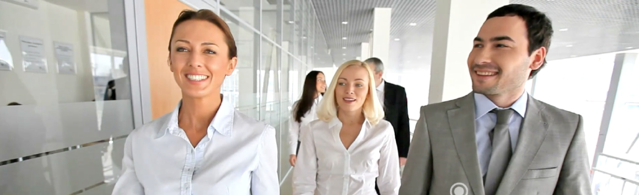



为什么选择思科？
了解我们的解决方案和服务如何在关键时刻帮助您向您的顾客、客户、患者或市民提供创新和卓越体验。

Slide 6
中型客户的推动力是什么？
业务优先事项
提高员工工作效率
客户体验创新
业务增长
多快好省，事半功倍
业务连续性和合规性
推动新的 IT 需求
我如何支持移动性 和自带设备？
我的私有云、公共云和混合云选项是什么？
我需要快速部署新业务应用和服务
我需要快速、安全的基础设施部署
如何虚拟化我的网络和数据中心？
关键 IT 计划

Slide 7

思科如何满足客户需求
统一接入 — 简单、实惠、按需扩展的部署模式
自带设备 — 简单、安全、快捷地进入工作状态
集中管理跨固定和移动设备的接入
简化任一用户在任一位置对任一设备的控制
集中管理协作工作空间
网络 — 统一接入产品组合
智能解决方案 — 自带设备 — ISE、ASA、AnyConnect、AP、WLAN 控制器、交换、Citrix、Vmware、Prime 管理
协作工作空间 — BE 6000、Jabber、统一连接、统一话务台、WebEx 会议、网真、IP/视频终端、Prime 协作
云协作统一通信、网真、WebEx
我如何支持移动性和自带设备？
服务： 由思科合作伙伴提供的通过软件支持的专业服务。
由思科合作伙伴提供的主动维护支持。思科 SMARTnet 服务。

Slide 8

思科如何满足客户需求
针对任何用户、任何设备、任何位置的安全的云体验
简化的云管理
混合云安全和管理的连续性
跨私有云、混合云、公共云的无缝迁移
用户到应用性能保证
私有云和公共云应用的快速调配、性能优化及可操作的安全性
私有云 — UCS、Cloupia
Nexus 1000KV InterCloud
网络 — 借助 ISR-AX、CSR1000V-AX、ASR1000-AX 实现应用体验 (AX) 优化
云协作 SaaS (HCS) 提供的统一通信、联系中心、网真、WebEx；配备 BE6000 的 WebEx 会议
安全：ASA-X NG 防火墙、ASA 1000v、 虚拟安全网关、云网络安全、云电邮安全、ScanSafe
我的私有云、 公共云和混合 云选项是什么？
服务： 由思科合作伙伴提供的通过软件支持的专业服务。
由思科合作伙伴提供的主动维护支持。思科 SMARTnet 服务。

Slide 9
思科如何满足客户需求
降低总拥有成本，同时快速部署分支机构一体化 ISR 选项
利用云和现场协作模式
使用集成数据中心堆栈最大限度减少部署风险和性能假设
集成 DC 堆栈 — ExpressPod、VSPEX、Vblock 100、FlexPod
网络 — ISR-AX、CSR1000V-AX、ASR1000-AX
协作灵活的模式 — BE 6000（带有 VCS）、UCCX、WebEx 会议、寻呼服务器、ER、其他思科统一通信应用、CDN 批准的合作伙伴应用；云协作 (HCS) 合作伙伴托管的服务
智能解决方案 — 虚拟化基础集成了 Nexus 5000/2000/1000V、ASA、UCS B 系列和 C 系列、VMware vSphere
安全：ISE、TrustSec、ASA-X NG 防火墙
我需要快速部署 新业务应用和服务
服务： 由思科合作伙伴提供的以软件为支持的专业服务。
由思科合作伙伴提供的主动维护支持。思科 SMARTnet 服务。

Slide 10
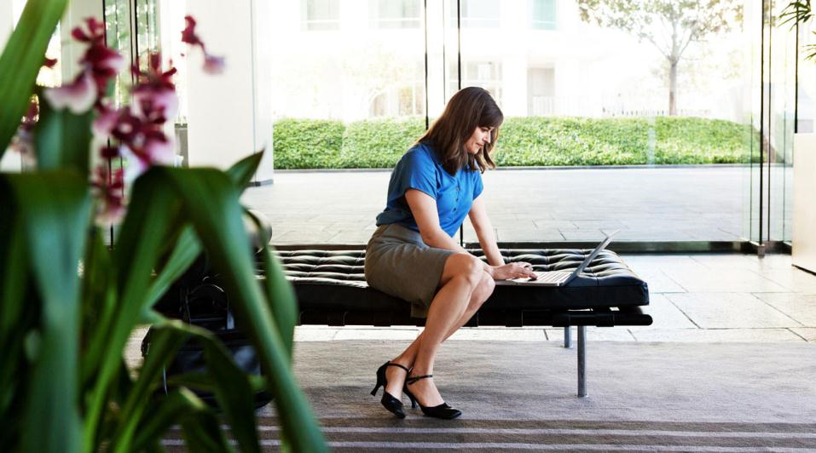
思科如何满足客户需求
DC 统一交换矩阵网络和安全 — Nexus 交换机、VSG、ASA-X
云托管网络 — Meraki 解决方案
智能解决方案 — 行业网络、虚拟基础、虚拟桌面、自带设备 UC/协作 — UCS C220 M3 服务器上的 BE 6000、统一调配管理器、安装向导、开箱即用/自定义拨号计划、自动化许可、最终用户自助管理
安全：ISE、TrustSec、ASA-X NG 防火墙
云托管网络易用、快捷
安全的分支机构一体化产品 ISR
简化的统一交换矩阵融合及 NX-OS
具有通用策略、基于云的威胁防护以及网络交付实施的安全
我需要快速、安全的基础设施部署
服务： 由思科合作伙伴提供的以软件为支持的专业服务。
由思科合作伙伴提供的主动维护支持。思科 SMARTnet 服务。

Slide 11

思科如何满足客户需求
融合的网络、计算和存储平台
融合网络和交换矩阵虚拟化
虚拟化服务器基础设施上预加载的协作软件
从物理和虚拟资源中按需调配
统一的网络和安全技术
跨物理和虚拟域的可操作的安全性
统一数据中心 UCS、Vblock、Flexpod、VSPEX、Cloupia、Nexus、MDS
网络 — ISR-AX 上的 UCS E 系列
UC/协作 — UCS C220 M3 服务器上的 BE 6000、UPM-BE 轻松设置/安装工具、Prime 协作 9.0 管理
安全：ISE、TrustSec、ASA-X NG 防火墙、ASA 1000v、VSG
我如何对网络和数据中心进行虚拟化？
服务： 由思科合作伙伴提供的以软件为支持的专业服务。
由思科合作伙伴提供的主动维护支持。思科 SMARTnet 服务。

Slide 12

思科 Made-for-Midmarket 产品组合 解决客户 IT 挑战的最佳选择
基础设施 即服务 (IaaS)
网络即服务 (Meraki - MSD)
协作即服务
思科支持的云和
微软合作伙伴提供的云
SaaS
智能解决方案
自带设备 — 虚拟基础 — 虚拟桌面 — 行业网络
UC/协作
统一通信
协作服务
客户协作
网真
数据中心
统一计算
统一交换矩阵
统一管理
网络与安全
统一接入 — 无线和交换
统一服务路由
分支机构一体化产品
安全
合适的规模
合适的规模
服务
由思科合作伙伴提供的以软件为支持的专业服务由思科合作伙伴提供主动维护支持；思科 SMARTnet 服务

Slide 13

面向中端市场的合作

Slide 14
专为满足中型客户需求 — 协作
关键 IT 计划
我如何支持移动性 和自带设备？
我的私有云、公共云和混合云选项是什么？
我需要快速部署新业务应用和服务
我需要快速、安全的基础设施部署
如何虚拟化我的网络和数据中心？
对任一用户在任一位置 对任一设备的简单、可靠、安全、高效的协作工作 空间；集中控制、管理、监管
对任何用户、任何设备、任何位置的消费模式选择、无与伦比的协作应用和服务体验；无缝迁移路径
灵活、可定制、可扩展的协作交付模式，混合/匹配的应用/服务和终端；第三方应用支持
集成、简单的管理工具，带有预加载的软件映像和模板快速部署、本地和远程管理、维护和支持
在针对虚拟化优化的 服务器基础设施上提供所有协作应用的预加载软件映像
思科和合作伙伴服务： 简化 IT 运营。管理并降低风险。打造协作和安全的工作空间。

Slide 15
专为满足中型客户需求 — 协作
关键 IT 计划
我如何支持移动性 和自带设备？
我的私有云、公共云和混合云选项是什么？
我需要快速部署新业务应用和服务
我需要快速、安全的基础设施部署
如何虚拟化我的网络和数据中心？
对任一用户在任一位置对任一设备 的简单、可靠、安全、高效的协作工作空间 — BE 6000（带有 Jabber、统一连接、统一话务台、WebEx 会议、网真、IP/视频终端、Prime 协作）；云协作（带有统一通信、网真、WebEx）
对任何用户、任何设备、任何位置的消费模式选择、无与伦比的协作应用和服务体验；无缝迁移路径 — 云协作 (HCS) 提供的统一通信、联系中心、网真、WebEx；WebEx 会议（与 BE6000 集成）
灵活、可定制、可扩展的协作交付模式，混合/匹配的应用/服务和终端；第三方产品支持 — BE 6000（带有 VCS、UCCX、WebEx 会议、寻呼服务器、ER、支持 CDN 的合作伙伴应用）； 云协作 (HCS) 合作伙伴托管 的服务
集成管理工具，带有预加载软件 和模板快速部署、维护和支持 — UCS C220 M3 服务器上的 BE 6000、UPM-BE 单点登录、安装向导、开箱即用/自定义拨号计划、自动化许可、远程专家、最终 用户自助管理
在针对虚拟化优化的服务器基础设施上提供所有协作应用的预加载软件映像 — UCS C220 M3 服务器上的 BE 6000、UPM-BE 轻松设置/安装工具、Prime 协作 9.0 管理
服务： 由思科合作伙伴提供的以软件为支持的专业服务。
由思科和合作伙伴提供的智能关怀服务 (Smart Care)。思科 SMARTnet 服务。

Slide 16

数据中心中端市场产品

Slide 17
专为满足中型客户需求 — 数据中心
关键 IT 计划
我如何支持移动性 和自带设备？
我的私有云、公共云和混合云选项是什么？
我需要快速部署新业务应用和服务
我需要快速、安全的基础设施部署
如何虚拟化我的网络和数据中心？
针对私有云优化的计算系统和管理，利用公共云/混合云时提供安全 和管理的领先创新
包含应用合作伙伴、
协调/自动化、动态资源弹性的集成系统
交换矩阵融合、统一 安全、安全分区
提供交换矩阵弹性、 网络虚拟化、交换矩阵融合
思科和合作伙伴服务： 简化 IT 运营。管理并降低风险。使您的数据中心更安全并富有弹性。

Slide 18
专为满足中型客户需求 — 数据中心
关键 IT 计划
我如何支持移动性 和自带设备？
我的私有云、公共云和混合云选项是什么？
我需要快速部署新业务应用和服务
我需要快速、安全的基础设施部署
如何虚拟化我的网络和数据中心？
简化的计算和管理平台 — UCS、Cloupia
混合云安全和管理的连续性 — Nexus 1000V InterCloud
包含存储和应用合作 伙伴 — ExpressPod、FlexPod、VSPEX、Vblock 100 的集成系统
统一交换矩阵和 NX-OS 集成并简化了网络和安全 — Nexus 交换机、MDS SAN、虚拟安全 网关、ASA-X
统一数据中心平台提供了简洁性、灵活性和效率 - UCS、FlexPod、ExpressPod、VSPEX、Cloupia Nexus、MDS
服务： 由思科合作伙伴提供的以软件为支持的专业服务。由思科和合作伙伴提供的 智能关怀服务 (Smart Care)。思科 SMARTnet 服务。

Slide 19

面向中端市场的网络

Slide 20
专为满足中型客户需求 — 网络
关键 IT 计划
我如何支持移动性 和自带设备？
我的私有云、公共云和混合云选项是什么？
我需要快速部署新业务应用和服务
我需要快速、安全的基础设施部署
如何虚拟化我的网络和数据中心？
简单、实惠、按需扩展，可提供无处不在的无线覆盖、集中的控制和能见度和集中的管理
安全、直接地访问任 何云，为远程用户/分支 机构提供卓越的云应用 体验
用于简化管理、降低总拥有成本并能快速部署的分支机构一体化产品
便于管理和运营的云托管网络，提供详细的能见度、优化和安全的 分支机构一体化产品
适合分支机构的融合 网络、计算和虚拟化 就绪平台
服务： 由思科合作伙伴提供的以软件为支持的专业服务。
由思科合作伙伴提供的主动维护支持。思科 SMARTnet 服务。

Slide 21
专为满足中型客户需求 — 网络
关键 IT 计划
我如何支持移动性 和自带设备？
我的私有云、公共云和混合云选项是什么？
我需要快速部署新业务应用和服务
我需要快速、安全的基础设施部署
如何虚拟化我的网络和数据中心？
统一接入产品组合（Catalyst 交换机、无线接入点、控制器、Prime 管理、ISE）
具有 ISR-AX、CSR1000V-AX、ASR1k-AX 的应用体验 (AX) 解决方案
ISR-AX
思科 Meraki 云托管网络解决方案、带有 UCS E 系列的 ISR-AX
ISR-AX 上的 UCS E 系列
服务： 由思科合作伙伴提供的以软件为支持的专业服务。
由思科和合作伙伴提供的智能关怀服务 (Smart Care)。思科 SMARTnet 服务。

Slide 22

面向中端市场的安全
更换不适合 MM 的图片 – 客户不希望使用数据中心图像

Slide 23
专为满足中型客户需求 — 安全
关键 IT 计划
我如何支持移动性 和自带设备？
我的私有云、公共云和混合云选项是什么？
我需要快速部署新业务应用和服务
我需要快速、安全的基础设施部署
如何虚拟化我的网络和数据中心？
为用户和 IT 拥有的移动设备提供安全连接、快速入网以及自动策略控制。
确保从用户到应用的信任链。确保实现私有云和公共云应用的快速配置、最佳性能及可操作的安全。
通过确保一致的策略和提供从用户到新业务应用的信任链，即可快速调配并将进入市场的时间由数月缩短到数分钟。
通过通用策略、基于云的威胁防护、网络交付实施，迅速提供与业务目标相一致的新安全服务。
通过统一网络和安全技术，在物理和虚拟域之间提供一致的、可操作的安全。
思科服务： 我们的合作伙伴提供了思科 28 年行业经验支持的智能托管服务。这些服务提供了简化 IT 运营所需的能见度和洞察力。 管理并降低风险。使您的网络更安全并富有弹性。

Slide 24
专为满足中型客户需求 — 安全
关键 IT 计划
我如何支持移动性 和自带设备？
我的私有云、公共云和混合云选项是什么？
我需要快速部署新业务应用和服务
我需要快速、安全的基础设施部署
如何虚拟化我的网络和数据中心？
ISE
AnyConnect
ASA-X NG 防火墙
Web 安全
电邮安全
ASA-X NG 防火墙
ASA 1000v
虚拟安全网关
云网络安全
云电邮安全
ISE
TrustSec
ASA-X NG 防火墙
ISE
TrustSec
ASA-X NG 防火墙
ISE
TrustSec
ASA-X NG 防火墙
ASA 1000v
VSG
服务： 合作伙伴和思科提供智能关怀服务 (Smart Care)，同时合作伙伴还提供专业服务

Slide 25
面向中端市场的智能解决方案

Slide 26
专为满足中型客户需求 — 智能解决方案
关键 IT 计划
我如何支持移动性 和自带设备？
我的私有云、公共云和混合云选项是什么？
我需要快速部署新业务应用和服务
我需要快速、安全的基础设施部署
如何虚拟化我的网络和数据中心？
.
行业网络：构建一个通用、融合的坚固型工厂至企业 网络。用于行业应用的系统恢复能力，从工厂的设备管理到制造执行系统 (MES)
自带设备为高度安全访问、卓越的用户体验、快捷的连接和自动化策略提供统一的政策，简化了 IT 运营。
虚拟桌面 — 对跨固定和移动设备的应用启用高度安全的访问
虚拟基础：端到端的虚拟化 包含服务器基础设施、LAN、WAN 和安全基础设施。部署 新业务应用时，提供卓越的安全、能见度和控制以提高 IT 效率和响应速度。
.
根据统一计算、交换矩阵、 存储技术构建一个单一平台，并配备流行可信的软件虚拟化。帮助实现集中管理的基础 设施池
思科服务： 我们的合作伙伴提供了思科 28 年行业经验支持的智能托管服务。这些服务提供了简化 IT 运营所需的能见度和洞察力。 管理并降低风险。使您的网络更安全并富有弹性。

Slide 27
专为满足中型客户需求 — 智能解决方案
关键 IT 计划
我如何支持移动性 和自带设备？
我的私有云、公共云和混合云选项是什么？
我需要快速部署新业务应用和服务
我需要快速、安全的基础设施部署
如何虚拟化我的网络和数据中心？
自带设备 – ISE、ASA、AnyConnect、AP、 控制器、管理交换、Prime 基础设施
虚拟工作空间 UCS B 系列和 C 系列、ISE、ASA、Citrix XenDesktop
虚拟化基础集成了 Nexus 5000/2000/1000V、ASA、UCS B 系列和 C 系列、VMware vSphere
行业网络 Catalyst 2955、IE3000、3010 交换机
AP 1520 和 1552、819 ISR、统一无线 7925 IP 电话
FlexPod
UCS、Nexus、NetApp 存储
服务： 合作伙伴和思科提供智能关怀服务 (Smart Care)，同时合作伙伴还提供专业服务

Slide 28
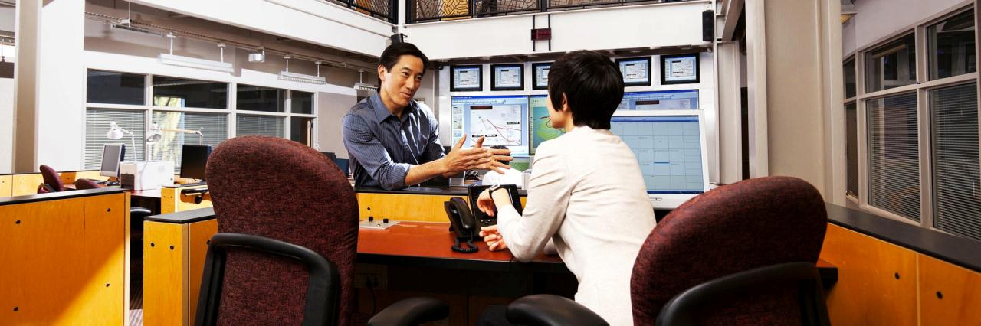
面向中端市场的服务

Slide 29
为您的企业/服务业务提供更大的价值
提供促进增长、提高盈利能力并增强差异化的机会
技术创新
服务创新
产品组合
强大的品牌和广泛的智能服务组合为合作伙伴带来机会和差异化。
强大的品牌、广泛的产品组合及对创新的承诺为合作伙伴带来增长机会和投资保护
技术
合作伙伴 盈利能力
基于价值的计划和资源
以合作伙伴为中心的销售和服务模式
全球一致的计划、激励、奖励和工具提高盈利能力并保护合作伙伴价值
关系
盈利能力
具有激励、奖励和工具的全球一致计划。帮助合作伙伴有效地营销、销售并提供服务，同时有效地管理 其业务
以合作伙伴为中心 的销售和服务模式
能力启动支持
计划
基于信任而构建，最大限度地减少冲突、产生需求，并为差异化提供机会
服务实践
以合作伙伴为中心的销售和服务模式基于信任而构建，最大限度地减少冲突、产生需求，并为差异化提供机会
用于销售、营销和服务的服务实践能够帮助合作伙伴更迅速地进入新市场，并开发更多附加价值

Slide 30

中端市场为什么选择思科？
借助我们适当规模的 Made-for-Midmarket 产品组合，您就可以为您的组织提供：
投资保护 — 业内最佳的总拥有成本
实力之选 — 最广泛的产品组合，借助大量研发奠定的行业领导地位
生态系统 — 值得信赖的高水平合作伙伴全球网络
灵活的部署选项 — 现场、托管服务和云
服务 — 以软件为支持，且基于 28 年以上的行业经验而打造
简单 — 易于部署、管理、运营和扩展

Slide 32

Made-for-Midmarket 产品组合 竞争简述
行业领导者
行业竞争者
思科合作伙伴机密
行业落后者
类别 | 产品组合竞争优势 | 客户关注的问题 | 思科 | HP | Juniper | Aruba | Avaya | ShoreTel | Microsoft | IBM
智能解决方案 | 附有强大合作伙伴 GTM 资产的集成和验证的跨技术解决方案 | - 最小化跨技术部署风险 - 加大技术投资回报率 - 加快 IT 用户采用 - 交付可复制和可扩展的 IT 流程
云 | 批发业 HCS Meraki 云网络 云服务路由器 Nexus1000V InterCloud | - 为协作利用云总拥有成本和灵活性 - 在精简的 IT 模型内提供高可管理性和低总拥有成本 - 启用嵌入云托管应用的 SP 级别的路由 - 创建高性能混合云
UC 协作 | - 端到端、完整的通信和协作解决方案 - 选择部署模型 - 语音/视频呼叫控制、管理、移动性/自带设备、统一消息传送、软客户端 — 第三方视频/网真终端互操作性 - 支持第三方应用 | - 在一个平台上集成语音、视频、移动、消息、在线、会议、终端、第三方应用以及价格合理、简单、可扩展的客户协作 - 使安装和日常管理简单快速 - 在最广泛的范围内选择终端以优化协作的效力 - 部署选项：合作伙伴托管的思科云协作，或根据客户的需求、偏好现场集成的语音/视频呼叫控制
数据中心 | - 思科 UCS 和 UCS Manager - 集成的系统选择 - 统一交换矩阵 - 统一安全 - 思科支持的云提供商 - Cloupia | - 简化的刀片和机架服务器的部署和管理 - FlexPod、ExpressPod、VSPEX、V-Block 集成的虚拟化解决方案降低了风险和总拥有成本 - 融合 LAN 和 SAN 减少电缆和管理的复杂性 - ASA1000V、ASA、VSG — 在数据中心内和之间安全的应用移动性 - - 高可靠、高成本效益的云解决方案 - 在计算、存储和网络之间完整的基础设施管理
企业网络 | 统一接入 –“一个策略、一种管理方式、一个网络”的应用体验（ISR-AX、CSR1kv-AX、ASR1k-AX），云连接器。Cat 2K/3K/4K/6K 领先 Cisco Prime Medianet、TrustSec、Energywise 智能操作 | - 通过集成的功能和管理降低总拥有成本 - 安全作为网络的一部分，而不是仅作为降低 IT 风险的手段 - 提供一个 IT 平台，启用新的创收服务 - 启用互联网上基于云的应用连接的安全 - 将有线、无线、VPN 和移动连接整合到单一策略
安全 | ASA-X、ASA、1000V、IronPort、IPS、TrustSec、Scansafe、SecureX、ISE、Anyconnect | - 控制哪些对象可以访问网络，管理自带设备 - 对每个用户和设备管理多个策略 - 遵守 HIPAA、FIPS、PCI 等 - 提供到顾问、合作伙伴和访客的安全访问
服务 | 我们的合作伙伴提供 7/24 TAC、交换有限终身保修及通过软件实现的支持和专业服务 | - 确保业务连续性和 IT 可恢复能力 - 最大限度地提高 IT 投资价值，并提供有竞争力的优势 - 快速解决问题，并最大限度地提高 IT 创新

Slide 33
声明：
所有的版权属于原有公司，文件均来自公开渠道
此文件仅供学习使用，任何人不得进行以此为商业目的的行为
如有疑问，请立即删除
学习世界五百强和咨询公司PPT课程请访问如下网站搜索：“司马懿”
百度传课：司马懿PPT学校
网易学堂：司马懿PPT学校
知乎： 司马懿PPT学校
访问地址
https://www.chuanke.com
访问地址
https://study.163.com
访问地址
https://www.zhiu.com

